Slide 1
Bienvenidos
a
¡Tercer grado!

Slide 2
Conozca a los maestros
Sr. Hinojosa Salón 17
Sra. Shaw Salón 18
Sra. Monaghan, salón 19

Slide 3
3er grado | Horario
8:10 | Desayuno/Arranque suave
8:40-9:00 | Reunión matutina/ SEL
9:10-9:40 | Especiales: Educación Física, Biblioteca, Tecnología, Musica
9:40-11:00 | ELA Lectura, Escritura, Gramática
11:00-11:25 | Centros/matemáticas en grupos pequeños
11:25-12:05 | Almuerzo y Recreo

Slide 4
12:05-12:25 | Matemáticas
12:25-1:15 | Cambio de clases de DLI
1:15-1:30 | Recreo de nivel de grado
1:30-3:10 | Ciencias y Estudios Sociales Integrados
Nuevos procedimientos de salida

Slide 5
Cultura Bologna
Boletos STinger PBIS
Lecciones y discusiones sociales y emocionales con reuniones matutinas todos los días
ANTES DE CRISTO

Slide 6
Matemáticas
Geometría
Suma y resta (repaso)
Multiplicación y división
fracciones
Medición
graficos

Slide 7
Lectura
Arriba la lectura
Instrucción en grupo completo y en grupo pequeño
Fónetica
Fluidez
Vocabulario
Comprensión
fundaciones

Slide 8
Escritura
Proceso de escritura y textos mentores junto con tecnología para publicar:
Artículos de opinión
Piezas informativas/expositivas
piezas narrativas
una c

Slide 9
Lengua
Gramática
Convenciones
Ortografía

Slide 10
Habla y escucha
Hacer y responder preguntas de un orador
Hablar claro/buen ritmo
Hablar en oraciones completas
Presentar conocimientos e ideas.

Slide 11
Ciencias
Core Ideas:
Physical Science (Including Light and sound)
Earth and Space Science
Life Science

Slide 12
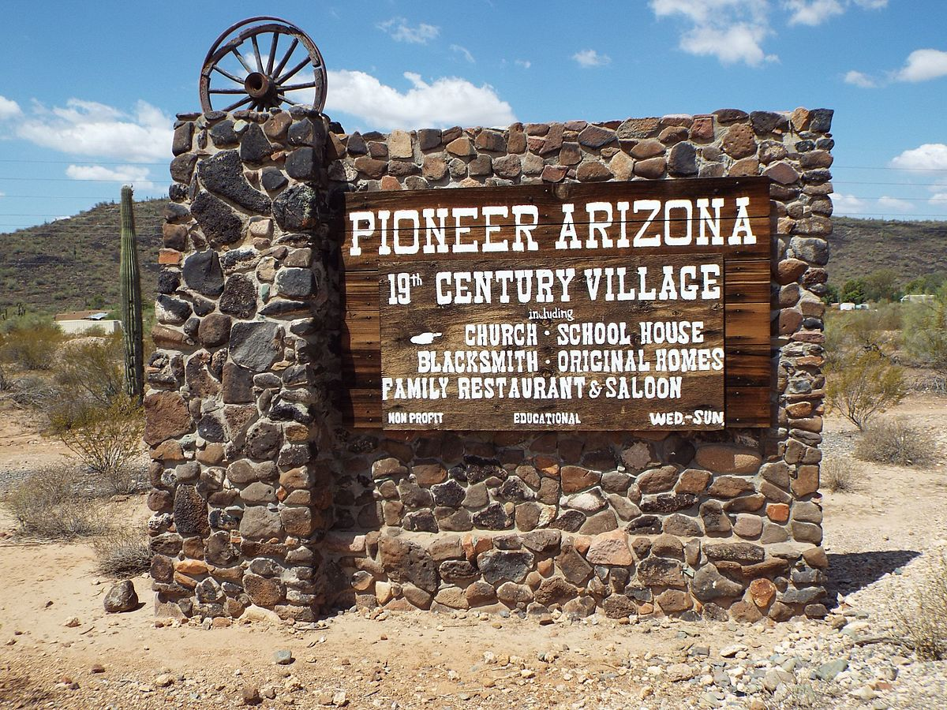
Historia y
Ciencias Sociales
Integrated Units:
Getting to know Arizona
AZ First People
AZ statehood
Growing Arizona
Expansion and Migration

Slide 13
Tarea y Calificaciones
Tarea:
-a partir del 7 de agosto
Las calificaciones:
-En infinite campus (consultar online)

Slide 14
Preguntas…
Si tiene preguntas por favor llámenos o envíenos un correo electrónico
Hinojosa.Jair@cusd80.com
480-883-4047
shaw.stacy@cusd80.com 480-883-4048
Monaghan.Kelli@cusd80.com
480-883-4049

Slide 16
¡¡Gracias por venir!!

